Slide 1
Результаты наблюдений по программе Rua в 2017-2018 гг
Oleg Titov (Geoscience Australia)

Slide 2
1. Тестирование ОТО
2. Наблюдение квазаров на больших красных смещениях

Slide 3
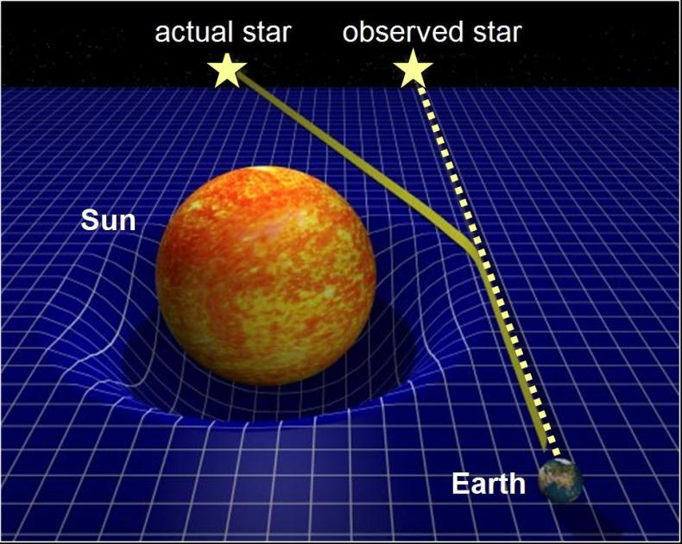
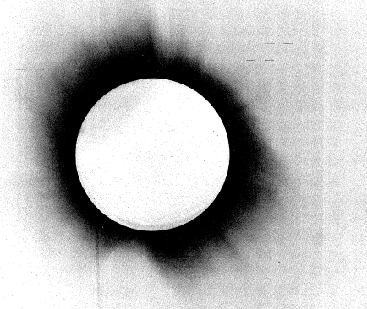
Предсказание ОТО
В 1915 году Эйнштейн предсказал отклонение света на лимбе Солнца на 1”.75 для солнечного радиуса R ~ 700.000 км.

Slide 4
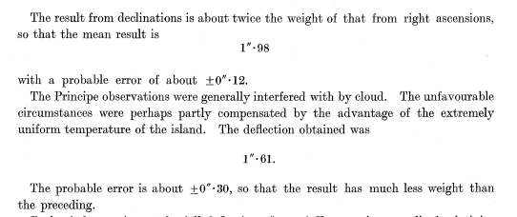
Экспериментальные проверки ОТО (1919)

Slide 5
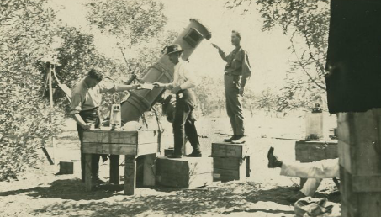
Экспедиция 1922 года

Slide 6
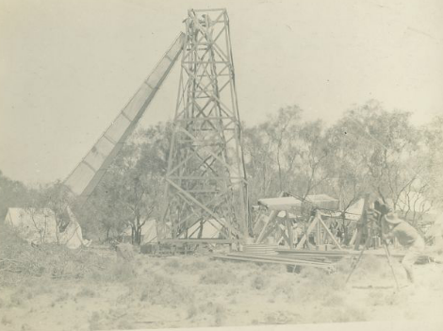
Экспедиция 1922 года

Slide 7
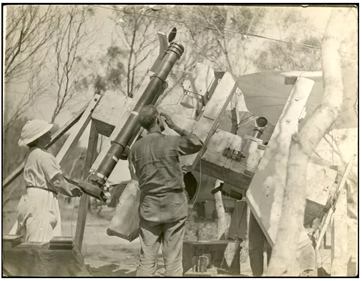
Экспедиция 1922 года

Slide 8
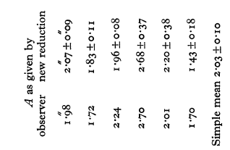
Экспериментальные проверки ОТО (Mikhailov, 1959; Brune, 1976 (Texas team)
Затмения
1919 – Бразилия
1922 – Австралия
1929 – Индонезия
1936 – СССР, Дальний Восток
1947 - Бразилия
1952 - Судан
1973 – Мавритания 1”.66 +/- 0”.19
За 50 лет точность лучше не стала...

Slide 9
Формулы для проверки ОТО
Точное уравнение для произвольной угла элонгации между наблюдаемым объектом и гравитирующим телом: Shapiro (1967), Ward (1970)

Slide 10
Экспериментальные проверки ОТО (РСДБ)
Тестирование теории заключается в оценивании PPN параметра “гамма” (в ОТО γ = 1). Эта практика началась еще с 1970х.
Текущая оценка “гамма” около σ = ${10}^{−4}$ (по >10 млн наблюдений), в то время как различные модификации теории предсказывают отклонение “гамма” от единицы на уровне σ = ${10}^{−6}÷{10}^{−7}.$
Гравитационная задержка напрямую связана с углом отклонения света

Slide 11
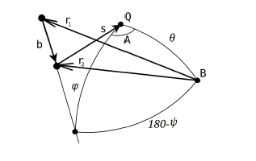
Аппроксимация “малых углов”

Slide 12
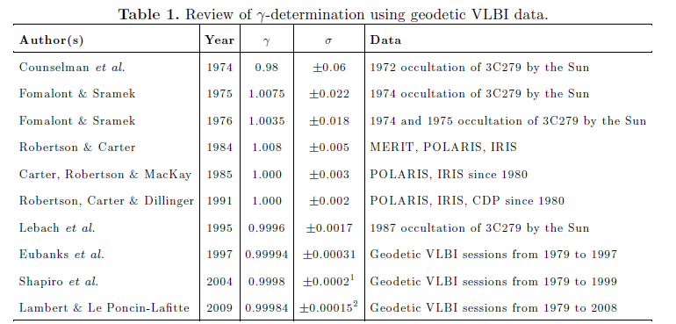
Экспериментальные проверки ОТО
Эксперимент“Cassini” ~
Bertotti et al (2003)

Slide 13
Задача
Наблюдать квазар как можно ближе к Солнцу (1-2 градуса)
Сеть больших телескопов, чтобы
снизить влияние излучения Солнца
уменьшить время интегрирования
3. Произвести как можно больше наблюдений вблизи Солнца (нестандартное расписание)

Slide 14
Борьба с мифами
Миф №1 – нельзя наблюдать квазары вблизи Солнца
Миф №2 - необходимо каждый час добиваться равномерного распределения наблюдений по небу, поэтому нельзя накопить достаточно наблюдений вблизи Солнца (даже если удастся обойти Миф №1)

Slide 15
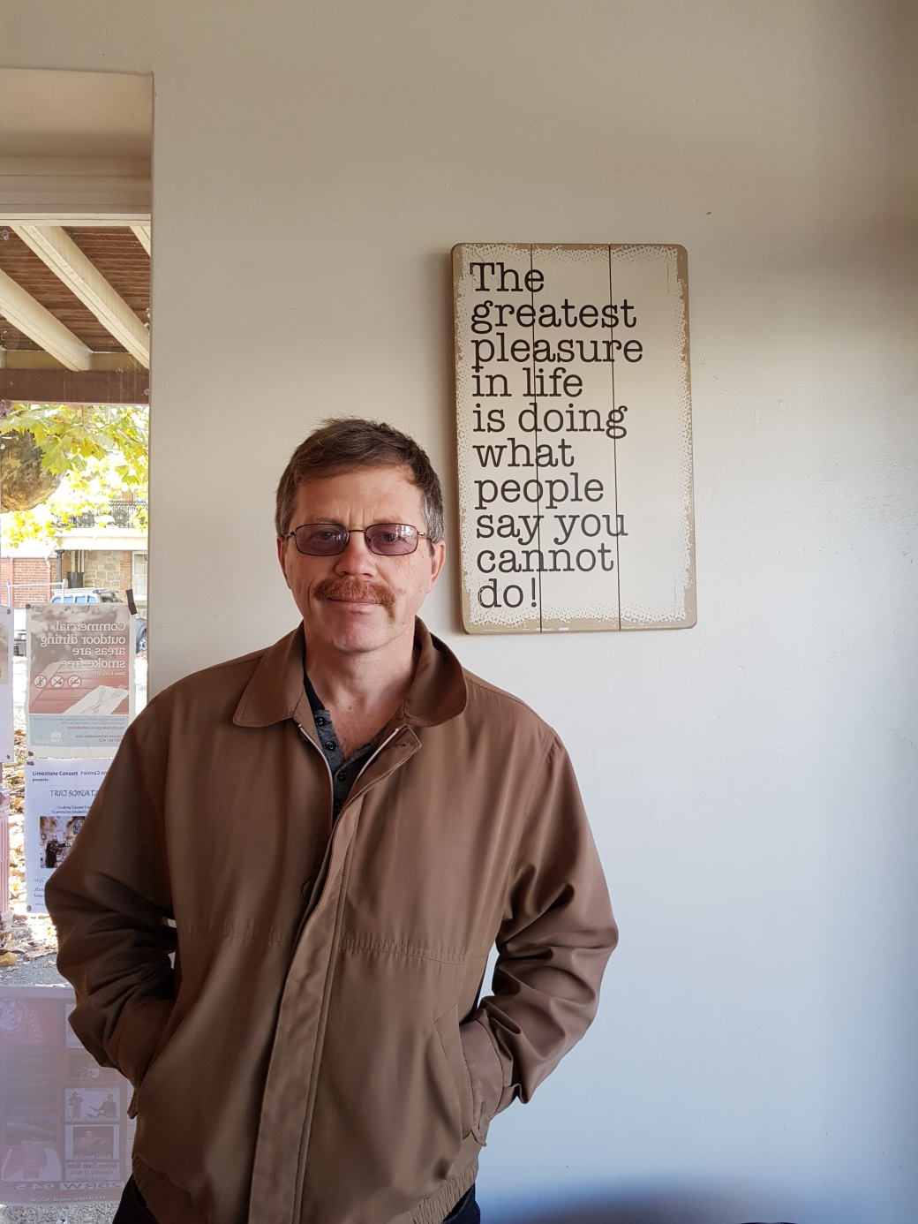

Slide 16
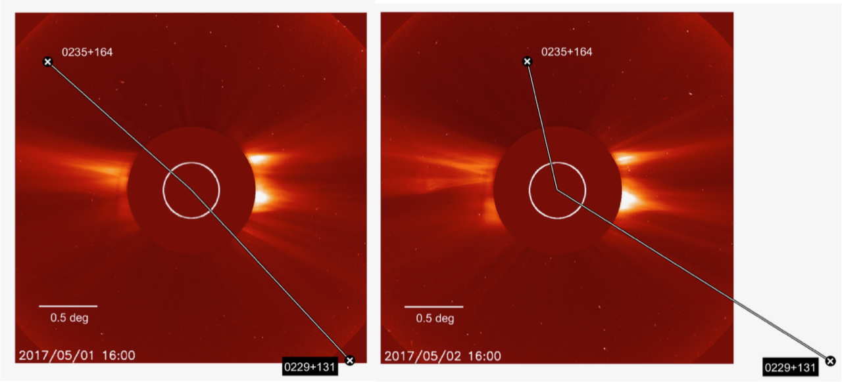
Сессия AUA020 (1 May 2017)
Два радиоисточника 0235+164, 0229+131
24 часовая сессия, 7 станций
Первые 6 часов и последний час – обычное геодезическое расписание для всей сессии.
Для станций, над которыми светит Солнце – специальный режим
0229+131 – 0235+164 – два геодезических источника – 0229+131 - ...

Slide 17
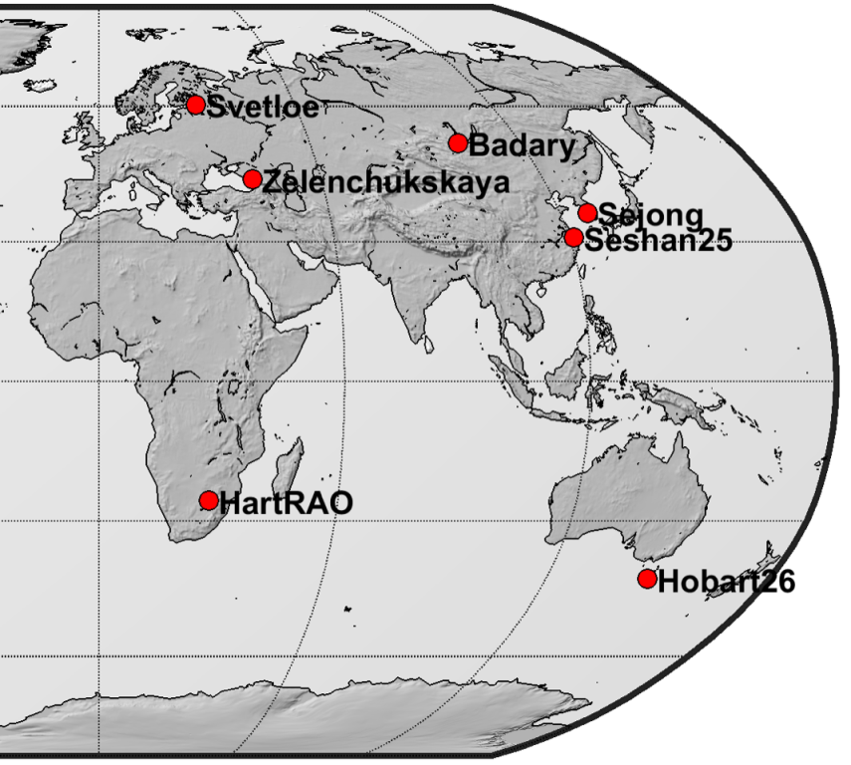
Сессия AUA020 (1 May 2017)

Slide 18
Результаты
Наблюдения
0235+164 – от 1º.5 до 1º.15; 108 сканов, 846 наблюдений (452)
0229+131 – от 2º.2 до 2º.6; 109 сканов, 821 наблюдение (577)
Оценивание параметра Δγ ·${10}^{−4} (Sejong перевзвешен )$
0235+164 1.16 +/- 1.29
0229+131 0.32 +/- 2.83
Both 0.89 +/- 0.94
Больше деталей – в статье

Slide 19
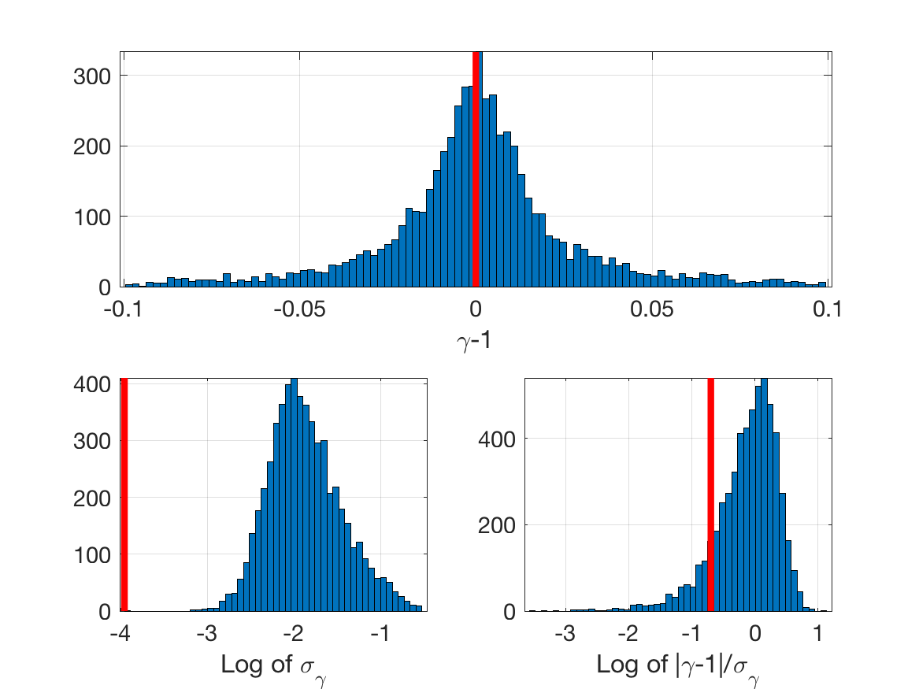
Оценивание PPN параметра γ
Оценивание параметра Δγ ·${10}^{−4}$
AUA020 и все остальные РСДБ сессии

Slide 20
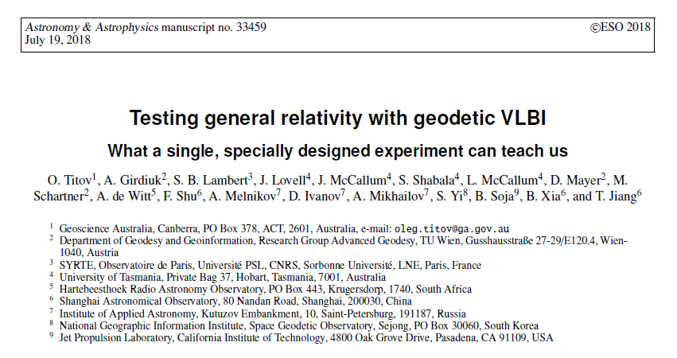
Публикация

Slide 21
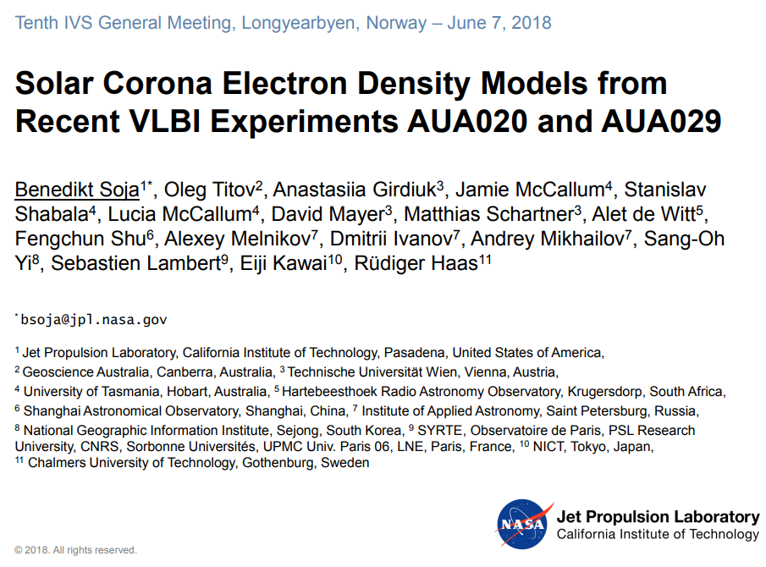
Бонус – моделирование Солнечной короны

Slide 22
Дальнейшие варианты
Новые наблюдения (минимум Солнечной активности)
Больше радиотелескопов
Более высокие частоты?
Delay rate?
Оценка трансверсального смещения?

Slide 23
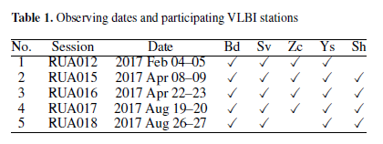
Наблюдение квазаров на больших красных смещениях
0901+697, z=5.47
1428+422
1528+572
2101+600, z=4.575
2017
28-Jan; 04-Feb; 08-Apr; 22-Apr; 19-Aug; 26-Aug; 18-Nov; 25-Nov
2018
03-Feb, 31-Mar

Slide 24
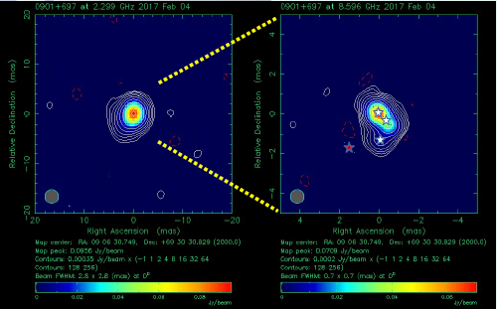
Карты 0901+697 S/X (5 сессий)

Slide 25
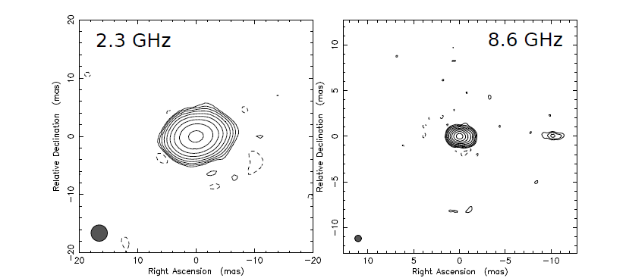
Картa 2101+600 S/X ( 5 сессий)

Slide 26
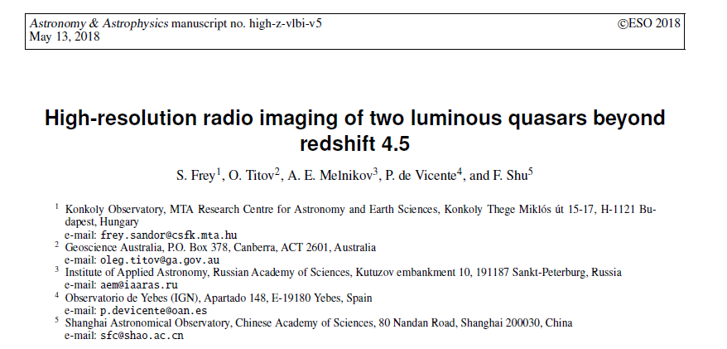
Публикация

Slide 27
Собственные движения 0901+697

Slide 28
Собственные движения 2101+600

Slide 29
Дальнейшие варианты
Наблюдения для оценки собственных движений
EVN наблюдения (сессия в июне 2018)
KVN наблюдения (43 и 86 ГГц)

Slide 30
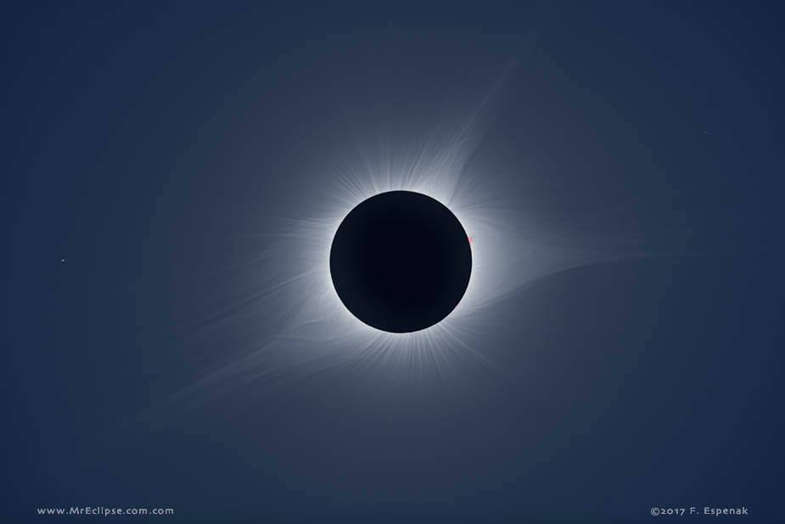
Вопросы?

